Slide 1
傅里叶级数
以时间作为参照来观察动态世界的方法我们称其为时域分析.
时域
股票的走势
人的身高
汽车的轨迹
世间万物都在随着时间不停的改变，并且永远不会静止下来.
用另一种方法来观察世界的话，你会发现世界是永恒不变的.
这个静止的世界就叫做频域.

Slide 2
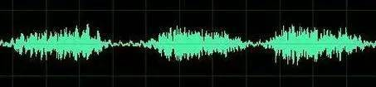
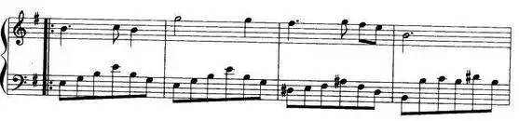
音乐是什么呢?
时域
傅里叶级数
傅里叶变换
频域

Slide 3
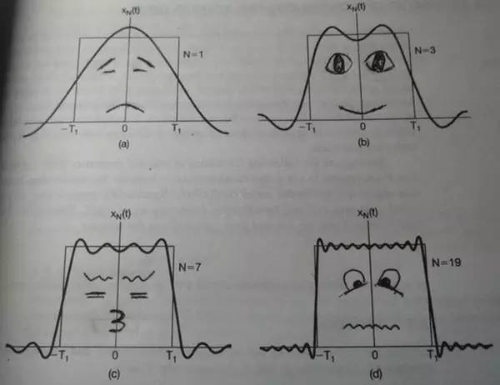
傅里叶级数
正余弦曲线波能叠加出一个带 90 度角的矩形波？
周期函数，可以看作是不同振幅，不同相位正余弦波的叠加。

Slide 4
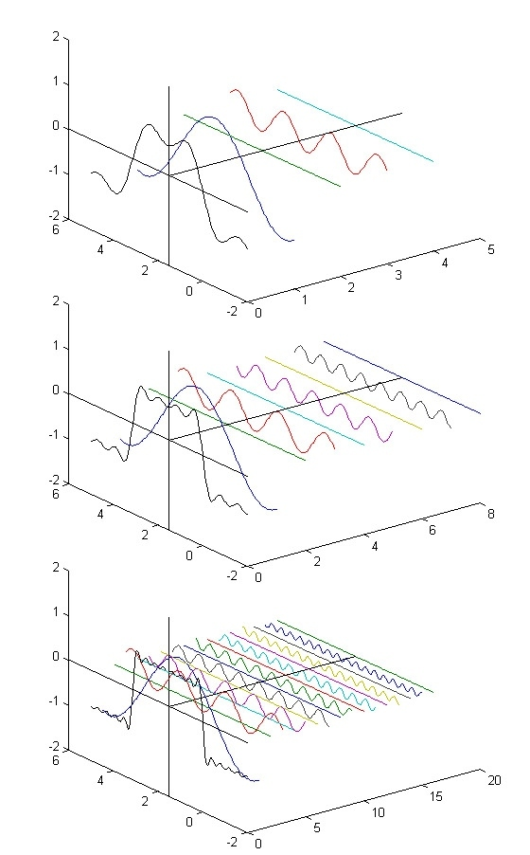

Slide 5
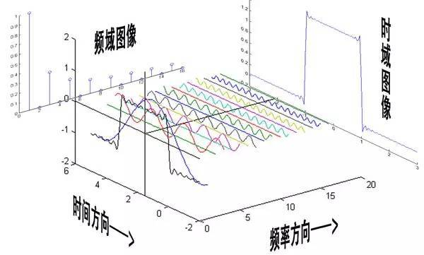

Slide 6
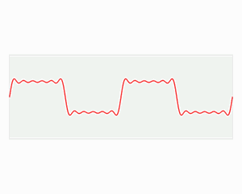

Slide 7
§8.6 傅里叶级数
一、三角级数 三角函数系的正交性
1.三角级数
三角函数系

Slide 8
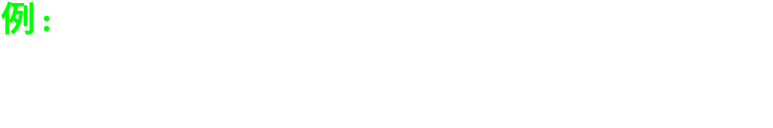
2.三角函数系的正交性

Slide 9

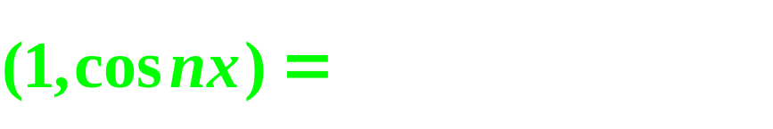
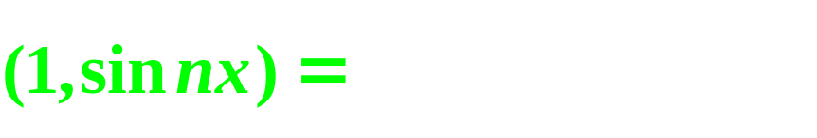
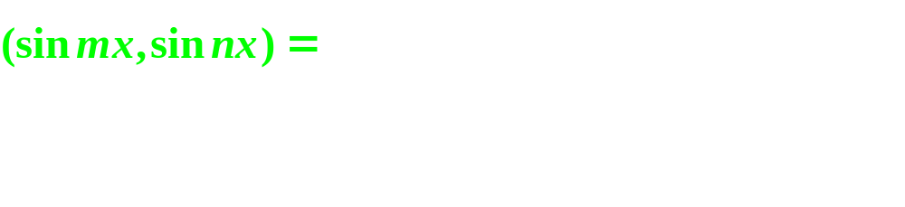
三角函数系的正交性：

Slide 10
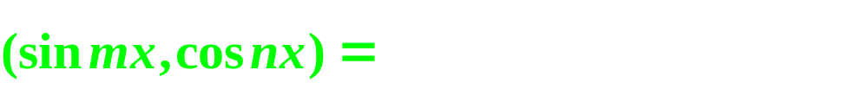
注意到：

Slide 11
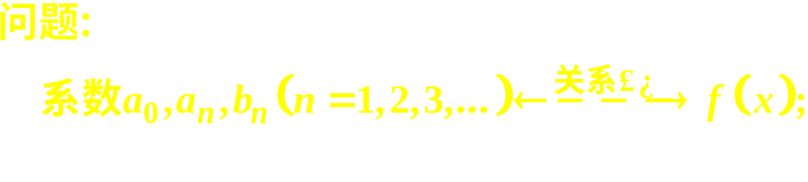
二、欧拉—傅里叶系数公式
三角函数系的正交性 a₀, a_{n}, b_{n}.

Slide 12

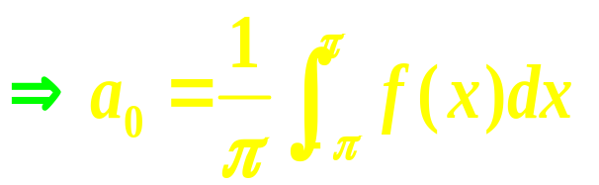

Slide 13
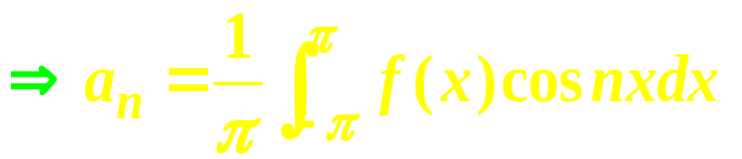


Slide 14
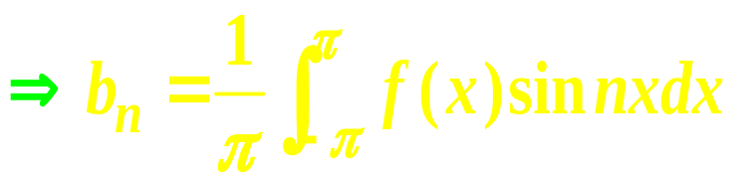

Slide 15
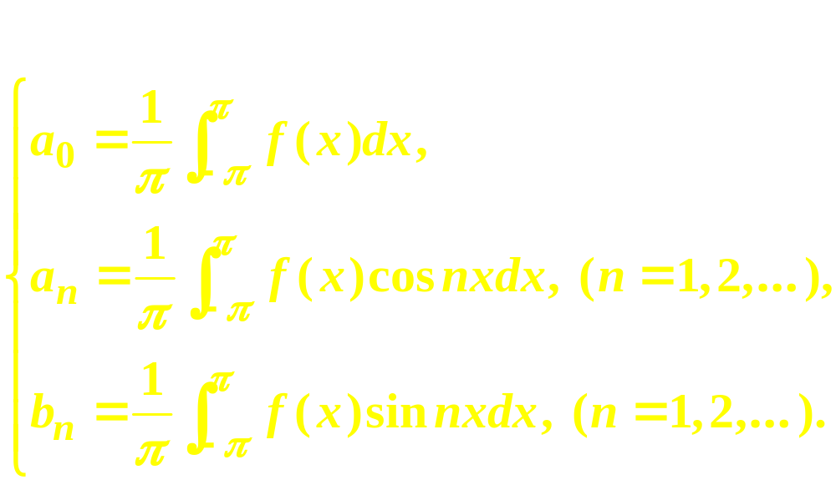
记住此组公式
傅里叶系数

Slide 16
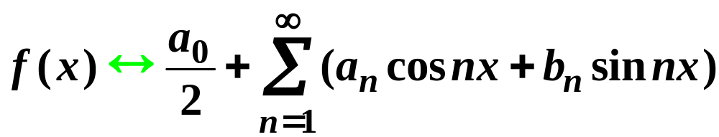

Slide 17
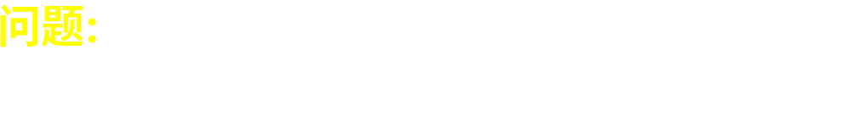
三、傅里叶级数的收敛定理

Slide 18
狄利克雷(Dirichlet)充分条件(收敛定理)
在 内连续或只有有限个第一类间断点, 并且
至多只有有限个极值点,则 的傅里叶级数收敛,
并且

Slide 20
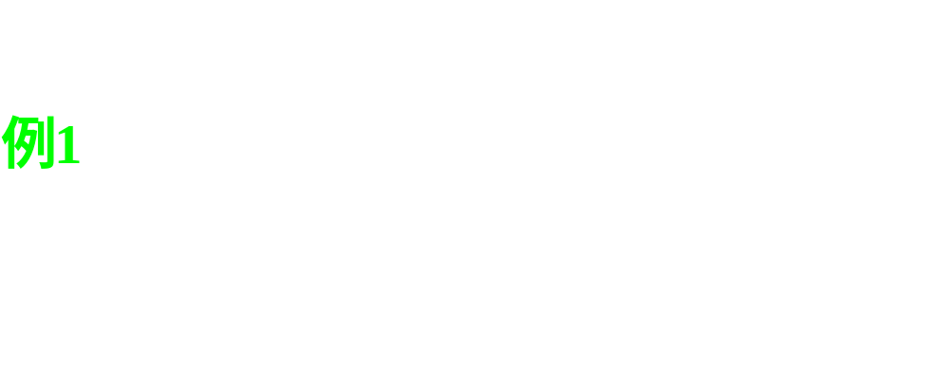
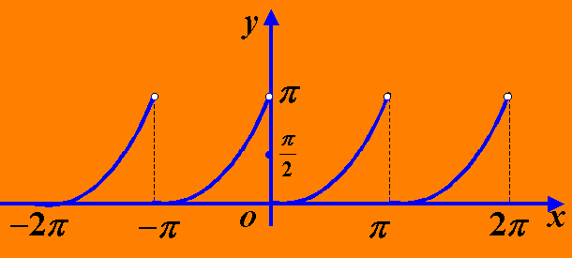

Slide 21
解

Slide 22
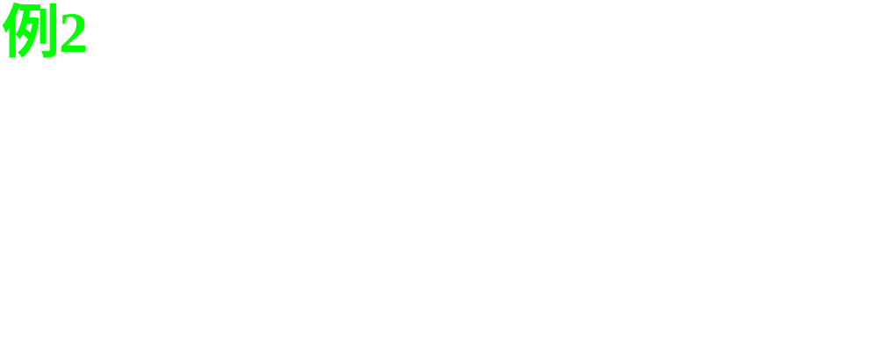
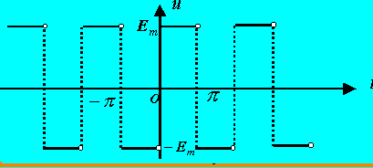
t
解
所给函数满足狄利克雷充分条件.

Slide 23
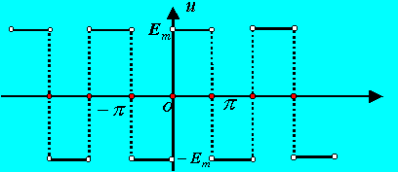
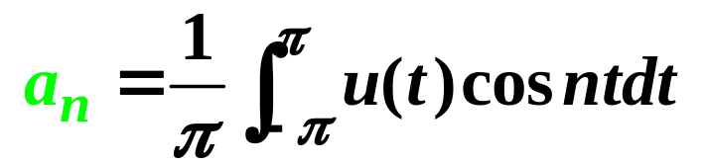
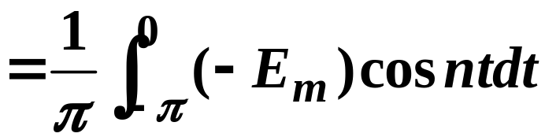

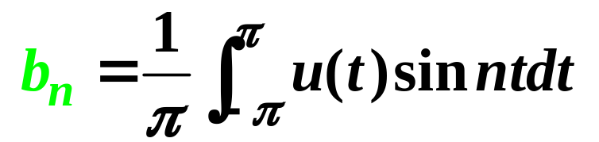
t

Slide 24
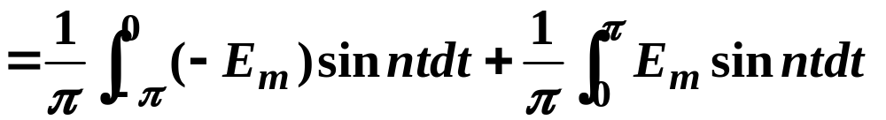

Slide 25
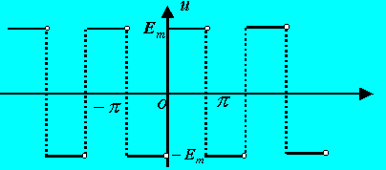
所求函数的傅氏展开式为
t

Slide 26
对于非周期函数,如果函数 只在区间
上有定义, 并且满足狄氏充分条件, 也可展开成
傅氏级数.
作法:

Slide 27
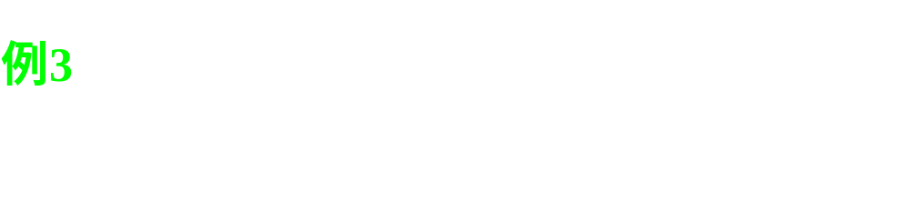
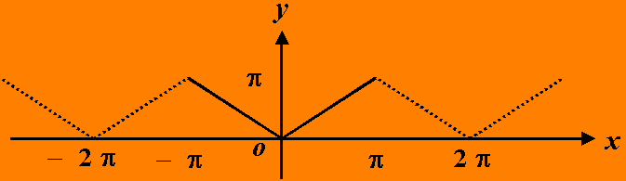
解
将 f (x)作周期延拓，

Slide 28
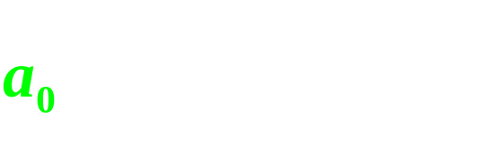


Slide 29
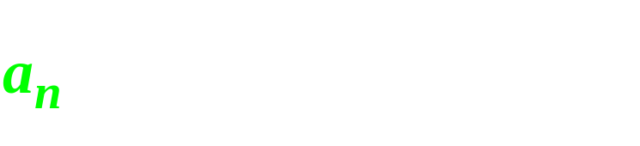

Slide 30
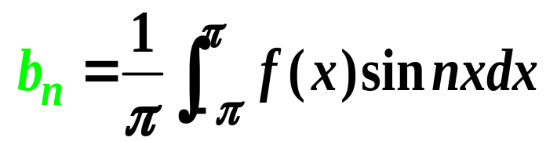
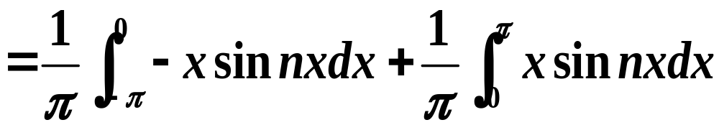

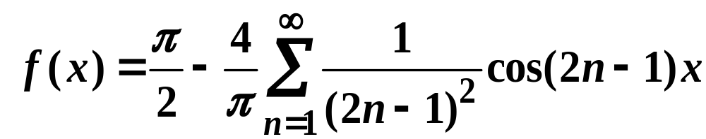

所求函数的傅氏展开式为

